Slide 1
ISTC project K-1265 Experimental study of core melt in-vessel retention IN-VEssel COrium Retention (INVECOR) Final results and conclusions of the project
Beginning - May 1, 2006 and termination – April 30, 2010
Presented by Victor Baklanov
IAE NNC RK
CEG-SAM 18th Meeting,
September, 28 – 30, 2010
St. Petersburg, Russia

Slide 2
Project tasks short description
In the course of the project 4 tasks have been performed:
The facility has been upgraded and the melting technology has been optimized; technology of residual energy release simulation was realized;
Design support experiments including pre-test calculations of modes of the electric-furnace (EMF) and modes of device for decay heat modeling and post-test calculations have been fulfilled;
4 large-scale experiments with the maintenance of energy release in the molten pool, located in the RPV model using oxide corium C-30 and the oxide-metal corium C-30 with the addition of stainless steel are implemented;
Post-test analysis of the experimental results, including study of the results of corium/steel interaction, study of the composition and properties of interaction products.
Notes:
Главной целью проекта являлось экспериментальное изучение нестационарных процессов при удержании кориума в корпусе реактора при имитации остаточного тепловыделения.
В процессе выполнения проекта были решены 4 задачи:
Модернизирована установка и оптимизирована технология плавки реализована технология имитации остаточного энерговыделения;
Проведено расчетное сопровождение экспериментов, включающие пре-тест расчеты режимов электроплавильной печи (ЭПП) и режимов работы имитатора остаточного тепловыделения и пост-тест расчеты;
Выполнено 4 крупномасштабных эксперимента с поддержанием энерговыделения в бассейне расплава, находящимся в модели корпуса реактора с использованием оксидного кориума С-30 и оксидно-металлического кориума С-30 с добавлением нержавеющей стали.
Проведен пост-тест анализ результатов экспериментов, включающий в себя исследование результатов взаимодействия кориума со сталью, изучение состава и свойств продуктов взаимодействия.

Slide 3
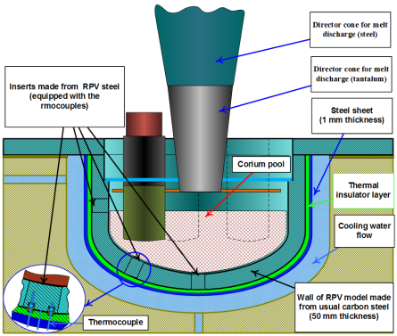
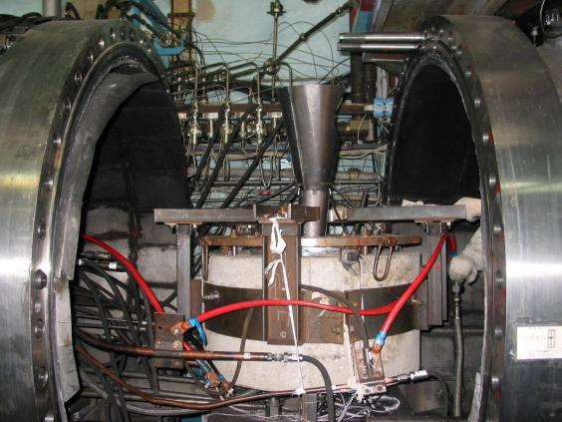
Test section (RPV model)
Main concept of RPV model design
Test section including device for decay heat modeling inside pressure vessel of large scale LAVA-B facility

Slide 4
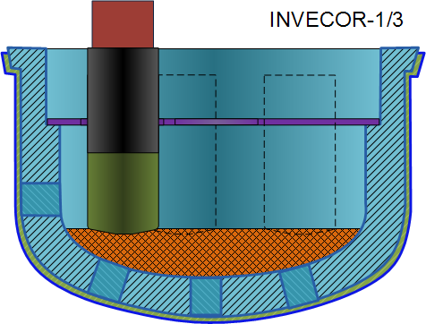
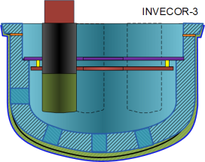
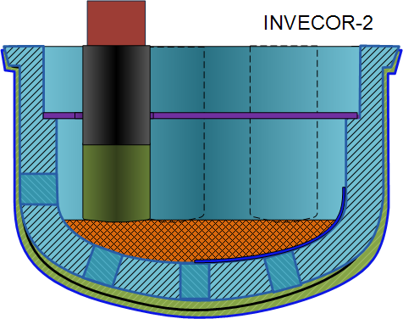
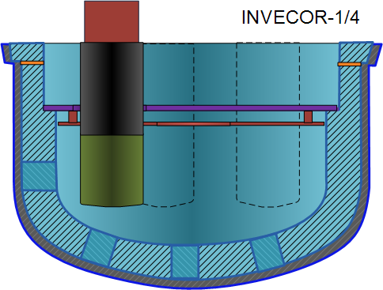
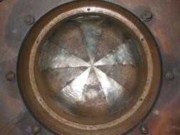
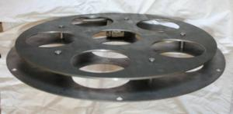
RPV models before tests
Thermal insulation (asbestos)
Copper brackets
Thermal insulation (glass cloth)
Thermal insulation (asbestos)
The tantalum screen
Steel screen
Graphite felt
Solidified corium
SS clad
4
Notes:
4
На сладе приведены схемы подготовленных экспериментальных секций
В эксперименте INVECOR-2, в отличии от базового INVECOR-1/3, выполнена имитация плакировки корпуса нержавеющей сталью, которая также позволила внести добавку стали в кориум, добавлен слой стеклоткани на донную часть МД….
В эксперименте INVECOR-3, использован стальной, сбрасываемый экран (медные замки Т пл 1080 С), также для добавления железа в состав кориума, также установлена теплоизоляционная прокладка между фланцем и МД для снижения утечек тепла через массивный фланец….
В эксперименте INVECOR-1/4, в отличии от предыдущего закреплен стальной экран, и использована графитовая теплоизоляция МД.

Slide 5
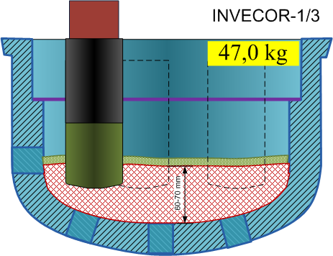
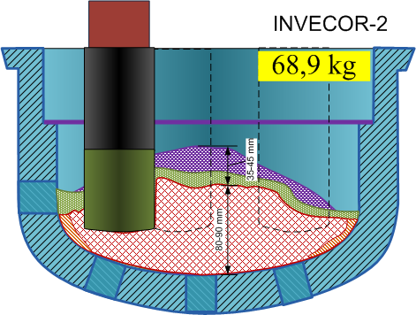
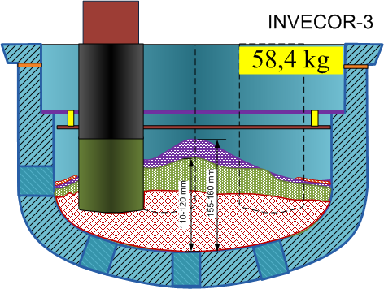
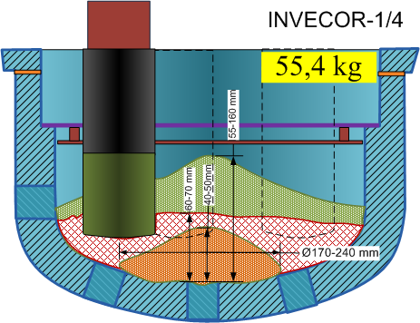
Corium placement in RPV model after tests
Test | Material in electric melting furnace (С-30) | Energy release | Temperature of the discharged corium | Add corium in RPV model | Corium in RPV model after test | Fragmented debris bed | Corium ingot
 | g | MJ | ºC | g | g | % | %
INECOR-1/3 | 60015 | 325 | 2560 | 10000 | 47040 | 10,9 | 89,1
INECOR-2 | 60025 | 308 | 2570 | 9400 | 68928 | 33,9 | 66,1
INECOR-3 | 60017 | 310 | 2680 | ‑ | 58445 | 27,8 | 72,2
INECOR-1/4 | 60035 | 310 | 2640 | ‑ | 55370 | 49,8 | 50,2
Corium ingot
Fragmented debris bed
Fragmented material dropped from tantalum cone (during melt discharging)
Corium ingot containing stainless steel components
Adhered ingot
5
Notes:
5
Схематичное расположение затвердевшего расплава кориума в МД после экспериментов …
Соотношение мелкодисперсного и компактного (слитка) кориума для каждого из экспериментов…

Slide 6
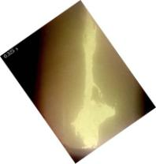
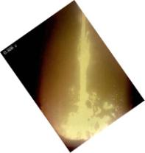
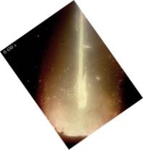
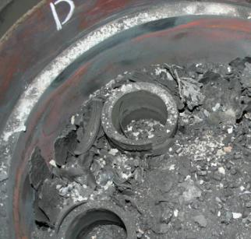
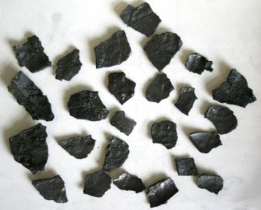
Fragmented corium formation
0,325 s
0,366 s
0,450 s
Corium melt jet from EMF to test section
Fragment of corium crust on the lateral wall of RPV model (INVECOR 1/4)
Solidified corium in the form of quenched plates (top part of fragmented debris bed INVECOR 1/4)
6
Notes:
6
Внешний вид несвязанных частиц экспериментов INVECOR-3 и INVECOR-1/4, Частицы в большинстве своем имеют «пластинчато-осколочную» форму. Что может быть связано с образованием их при разрушении затвердевшего расплава в виде корки. Количество такой «корки» вполне сопоставимо с площадью внутренней полости ЭУ.
Также в слое ближе к слитку попадаются частицы которые по внешнему вида похожи на его мелкие фрагменты и отличаются от предыдущих по виду и составу…..

Slide 7
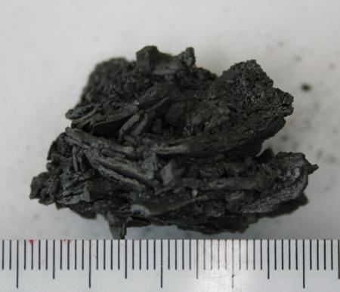
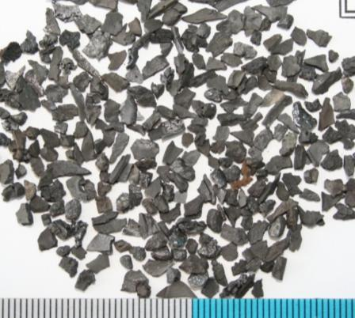
Fragmented corium outside view
Agglomerate of plate-like particles (top layer of fragmented debris bed INVECOR 1/4)
INVECOR 1/4, LF1-9 (1,6 mm- 2,2 mm)
7
Notes:
7
Внешний вид несвязанных частиц экспериментов INVECOR-3 и INVECOR-1/4, Частицы в большинстве своем имеют «пластинчато-осколочную» форму. Что может быть связано с образованием их при разрушении затвердевшего расплава в виде корки. В слое ближе к слитку попадаются части которые по внешнему вида похожи на его фрагменты…..
Также в верхних слоях кориума встречались некие конгломераты представляющие собой схваченные между собой пластины, такие конгломераты могли образовываться при смыве первичной корки жидким расплавом.

Slide 8
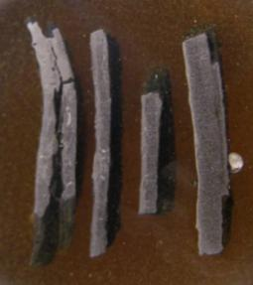
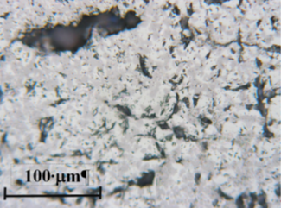
Fragmented debris research
Plate-like fragments
Metallographic specimen of cross section of the crust
Free surface
Surface contacted with RPV wall
Results of crust XDR analysis (test INVECOR-1/4)
Sample | Phase composition | Element composition, wt.%
 |  | Zr | U | U/Zr
Free surface | U_{0,85} Zr_{0,15}O₂; Zr_{0,9} U_{0,1}O₂ | 32,0 | 68,0 | 2,2
Surface contacted with RPV wall | U_{0,9} Zr_{0,1}O₂; Zr_{0,6} U_{0,4}O₂ | 29,6 | 70,4 | 2,4
Powder sample | U_{0,9} Zr_{0,1}O₂; (Zr;U)O₂ | 30,7 | 69,3 | 2,3
8
Notes:
8
На слайде приведен внешний вид типичных частиц, результат фазового анализа двух поверхностей пластины, обращенной к «холодной» стенке МД или экрана, внешней свободной поверхностью, а также усредненный состав образца (после размола). ИНВЕКОР 1/4 На металлографическом шлифе также видно двухфазное строение кориума это растворы на основе двуокисей урана и циркония……

Slide 9
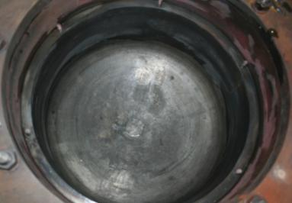
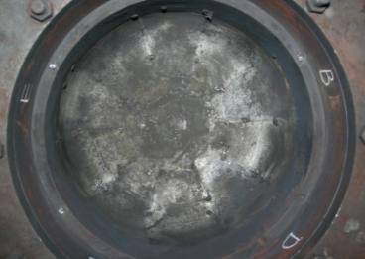
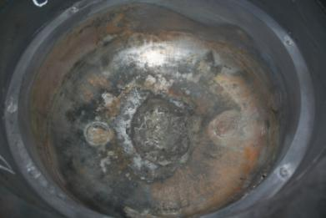
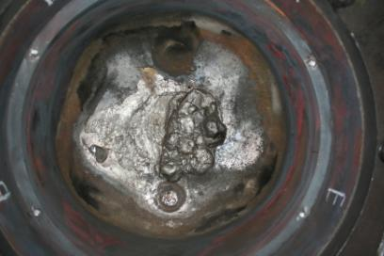
Inner surface of RPV model after tests
INVECOR-1/3
INVECOR-2
INVECOR-1/4
Adhered ingot
INVECOR-3
9
Notes:
9
На слайде приведены фотографии внутренней поверхности МД после извлечения кориума…. В эксперименте с максимальным временем удержания расплава фрагмент нижней части слитка приплавился ко дну МД

Slide 10
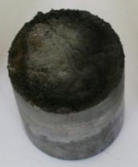
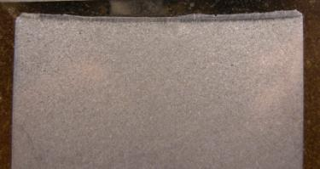
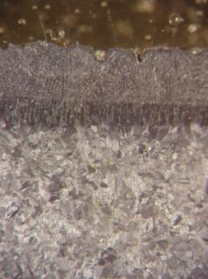
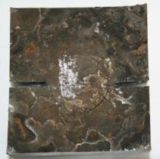
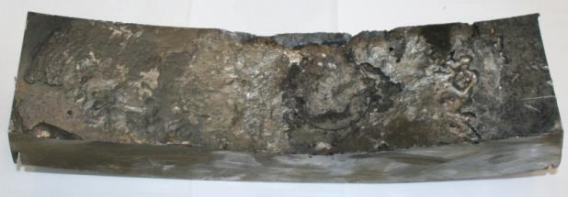
Fragments of RPV model sampled for research
α-Fe; γ-Fe; (U, Zr)O₂
Sample of RPV steel (central part of RPV model) taken from degraded zone (test INVECOR-2)
Cross section of degraded zone (as-etched)
Fragment of RPV model in degraded zone (test INVECOR-3)
Fragment of RPV model in degraded zone (test INVECOR-1/4)
10
Notes:
10
Также приведены фотографии вырезки фрагмента (темплетов) из МД для исследования………
В эксперименте INVECOR-2 удалось выпрессовать из центра МД,
На шлифе видно что зона повреждения стали имеет два структурных слоя, в первом слое фиксируется присутствие фаз компонентов кориума, а также γ-Fe (нержавейка, имитации плакировки). Таким образом верхняя часть стального образца делится на две зоны: зону плавления стали с продуктами взаимодействия с кориумом и зоны термического влияния (изменение размера зерна)

Slide 11
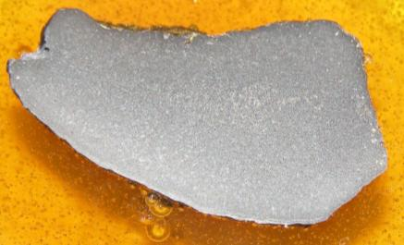
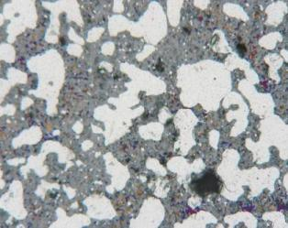
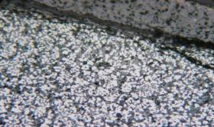
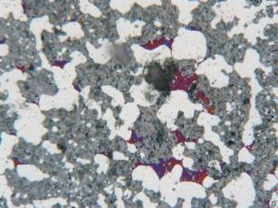
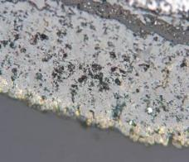
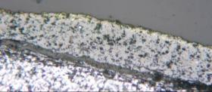
Post-test research after INVECOR-1/3 test (2)
Cross section of the main corium ingot
α-(U,Zr)
(U, Zr)O₂
100 μm
5 mm
100 μm
200 μm
100 мкм
100 μm
Boundary crust of the main corium ingot
11
Notes:
Как правило на всех шлифах на границе кориум сталь выделяется определенная зона, это может быть зона первичной корки, в отдельных случаях зона взаимодействия твердого кориума с расплавленной сталью…..
Также при небольших увеличениях заметно что равномерность слитка по макро составу увеличивается от дна к его середине…
В области плазматрона слиток более равномерен что свидетельствует о более длительном существовании жидкой фазы кориума.

Slide 12
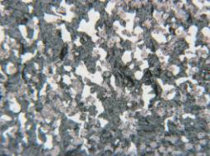
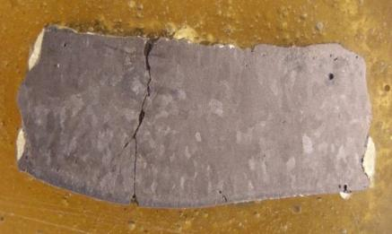
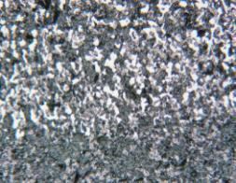
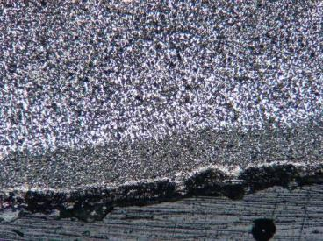
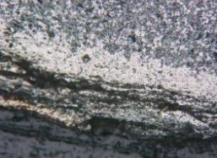
Post-test research after INVECOR-2 test
Section of corium ingot under plasmatrons
100 μm
150 μm
500 μm
150 μm
12
Notes:
В данном шлифе есть два приграничных слоя тонкий монолитный и некая область отличная по структуре от основного материала . Отсутствие границы раздела этого слоя с основным материалом возможно связано с процессами разогрева подплазматронной области?

Slide 13
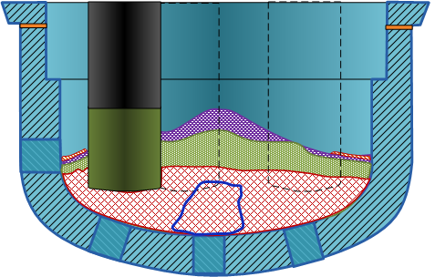
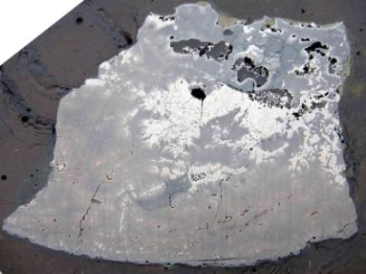
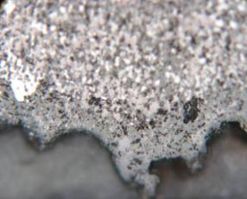
Post-test research after INVECOR-3 test
F 1
F 2
S 5
S 4
S 3
S 2
S 1
Sample | Phase composition
F 1 | U_{0.95}Zr_{0,05}O₂; ZrO₂^{tetr}; ZrO₂^{mcl}; (U,Zr)(C,O)_{1-x}
F 2 | U_{0.95}Zr_{0,05}O₂; ZrO₂^{tetr}; ZrO₂^{mcl}; (U,Zr)(C,O)_{1-x}
S 1 | U_{~0.97}Zr_{~0,03}O₂; U₆Fe(?); α-(U,Zr); (U,Zr)Fe₂
S 2 | U_{~0.98}Zr_{~0,02}O₂; (U,Zr)Fe₂; U₆Fe(?);
S3 | U_{~0.95}Zr_{~0,05}O₂; UO₂; (U,Fe)C₂;
S4 | (U,Zr)Fe₂ ; U_{~0.75}Zr_{~0,25}O₂; U_{~0.95}Zr_{~0,05}O₂; Zr₂FeO_{x}
S5 | U_{~0.95}Zr_{~0,05}O₂; UO₂; (U,Fe)C₂
100 μm
13
Notes:
На данном сладе представлен разрез слитка отобранного над образцом стальной «пробки» , на котором также наблюдается переходный слой материала……
Также особенностью этого образца является присутствие железосодержащих фаз в глубине слитка, образование которых связано с плавлением верхнего стального экрана и проникновением железа в кориум….

Slide 14
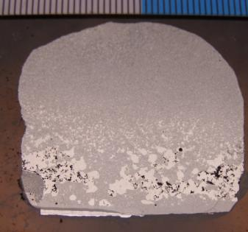
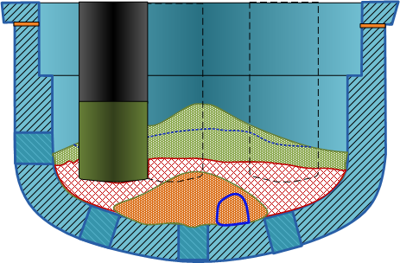
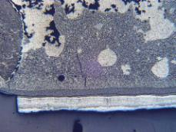
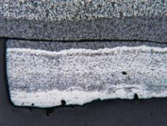
Post-test research after INVECOR-1/4 test
F 1
С 6
F 2
С 5
С 1
С 4
Sample | Phase composition
C 1 | U_{0,95}Zr_{0,05}O₂; α-Zr(O); α-(U,Zr); (Zr)(C,O)_{1-x} ;Zr₂FeO_{x}
C4 | α-Zr(O); (Zr)(C,O)_{1-x}; U_{~0,95}Zr_{~0,05}O₂; α-(U,Zr); Zr₂FeO_{x} (U,Zr)Fe₂ ; α-Fe
C5 | U_{0,95}Zr_{0,05}O₂; α-Zr(O); α-(U,Zr); (Zr)(C,O)_{1-x} ;Zr₂FeO_{x}; (U,Zr)Fe₂ ;(α-Fe)
C6 | U_{0,95}Zr_{0,05}O₂; α-Zr(O); α-(U,Zr); (Zr)(C,O)_{1-x};Zr₂FeO_{x}; (U,Zr)Fe₂
F 1 | U_{0,85}Zr_{0,15}O₂; ZrO₂mcl; ZrO₂tetr ; U_{0,5}Zr_{0,5}O₂; UO₂; U₃O₈
F 2 | U_{0,94}Zr_{0,06}O₂; U_{0,8}Zr_{0,2}O₂; ZrO₂mcl; ZrO₂tetr; α-Zr(O); U_{0,5}Zr_{0,5}O₂; U₃O₈
S 6 | U_{0,95}Zr_{0,05}O₂; (U,Zr)Fe₂ ; ZrFe₃ α-Fe; (Zr)(C,O)_{1-x}; α-Zr(O); α-(U,Zr);Zr₂FeO_{x}
Gap between crust and ingot
(easy removable)
S 6
14
Notes:
Очень интересная информация, - добавь комментариев про нижнюю (отслоившуюся) корку. Например, легко ли отделяется от основного слитка, ширина зазора между коркой и слитком, различие в фазовом составе (если есть).
Повтори обозначения образцов (все, которые показаны в таблице).

Slide 15
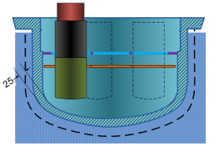
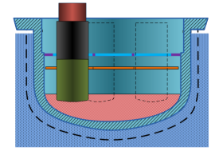
Proposals for additional INVECOR tests
Decrease of RPV model wall; installation of additional upper thermal screen (INVECOR-4)
Change of heat exchange on the outer surface of RPV model (INVECOR-6)
Pre-loading of once molten corium in the RPV model (INVECOR-5)
Expected results:
Decrease of fragmented debris fraction due to decrease of heat absorbed by RPV model in the first phase of thermal interaction “corium/steel” (INVECOR-4, INVECOR-5);
Decrease of fragmented debris fraction due to damping by pre-loaded corium (INVECOR-5);
Increase of thermal flux through RPV wall (INVECOR-6)
More intense physico-chemical interaction “corium/steel“.
Notes:
Гипотеза формирования слоя фрагментов в результате первичного контакта струи расплава с моделью корпуса может быть проверена в процессе дальнейших экспериментов INVECOR, где будет уменьшена толщина стенки модели корпуса, что позволит существенно снизить массовую теплоемкость модели корпуса и, соответственно, привести к более быстрому ее прогреву за счет теплообмена с кориумом.
Уменьшение толщины стенки модели корпуса в предлагаемых экспериментах позволит также снизить перетечки тепла вдоль стенки корпуса к верхнему фланцу, что обеспечит более высокие тепловые потоки через стенку модели в радиальном направлении

Slide 16
Summary
Four large-scale integral experiments have been conducted by modeling of core displacement in the lower head of RPV with subsequent imitation of decay heat in corium retained in pressure vessel.
Formation of fragmented debris bed can be connected with splashing of corium melt jet during its dropping into the test section and with large heat absorption from corium to relatively cold vessel wall.
It is reasonable to research the condition of fragmented debris bed formation by decrease of RPV model mass (decreasing the RPV model wall thickness and/or pre-loading of once molten corium in RPV model). /Probable estimation of fragmented debris bed fraction depending on molten core dropped mass./
Increase of radial heat flux through RPV model wall could be organized by deletion of thermal insulation from the outer surface of RPV model.
Project proposal will be prepared as soon as we can, if these ideas are supported by foreign collaborators (CEG-SAM members).

